Slide 1
MIPS-CPU

Slide 2
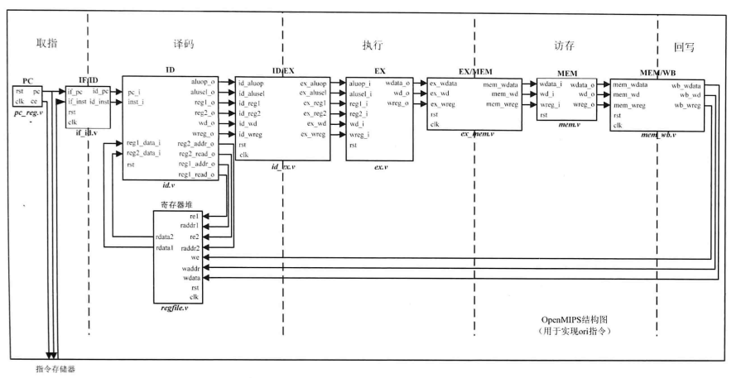

Slide 3
